Slide 1
Об основных видах обеспечения полётов (авиационных работ) дирижаблей в Российской Федерации (по опыту организации и эксплуатации воздухоплавательной базы «Киржач-Д» и авиационного эксплуатанта АОН)
Докладчик: КУЛИКОВ Игорь Николаевич, кандидат военных наук, доцент (г. Москва)

Slide 2
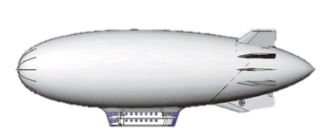
1. Наличие лицензии на разработку авиационной техники: компания и производственно-техническая база; проектирование нового изделия (воздухоплавательного воздушного судна - на основе технического задания); разработку эскизного проекта; разработку РКД; постройка опытного образца (ов) воздушного судна; проведение испытаний и сертификации единичного экземпляра дирижабля;
2. Создание серии дирижаблей (5), обеспечение их опытной эксплуатации и сертификация типа (МАК)
Основные виды обеспечения полётов дирижабля
Организационное обеспечение
Комплекс непосредственно «лётных» видов обеспечения
Инженерно-авиационное обеспечение
Аэродромно-техническое обеспечение

Slide 3
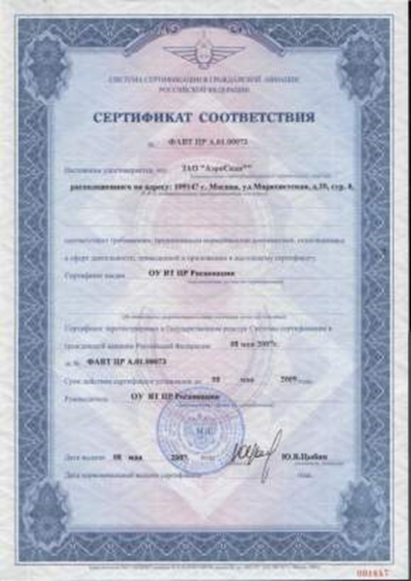
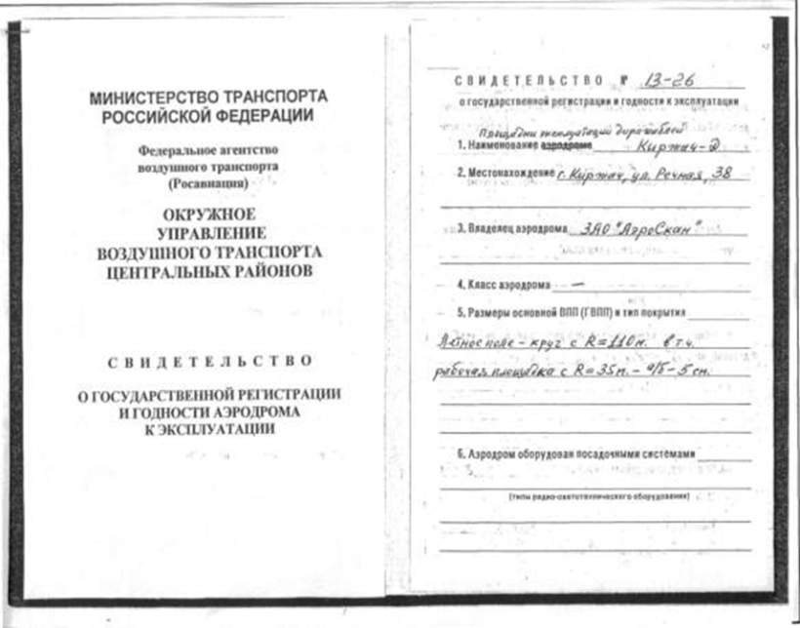
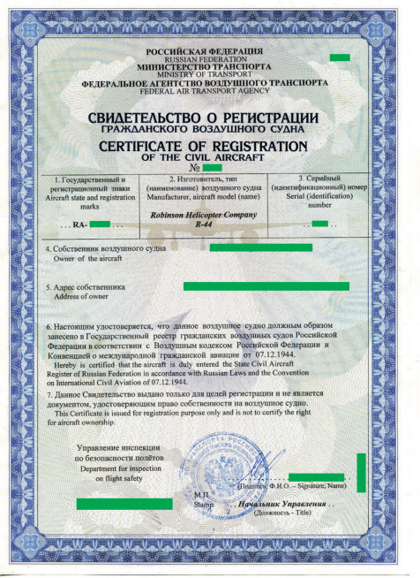
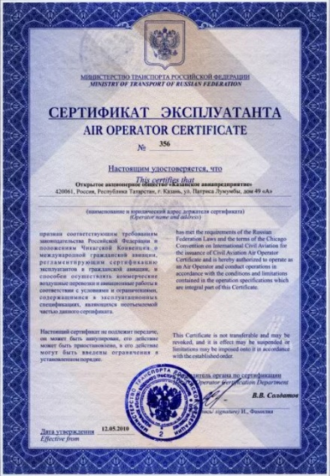
Организационное обеспечение (сертификация и лицензирование авиационной деятельности, кадрово-финансовое, документационное, бухгалтерское и юридическое обеспечение, планирование и организация всех видов авиационных и аэродромных работ, организация взаимодействия подразделений, материально-финансовое обеспечение текущей и экспедиционной деятельности и т. д.);

Slide 4
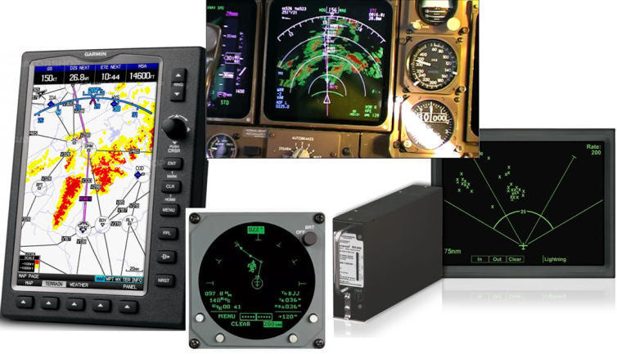
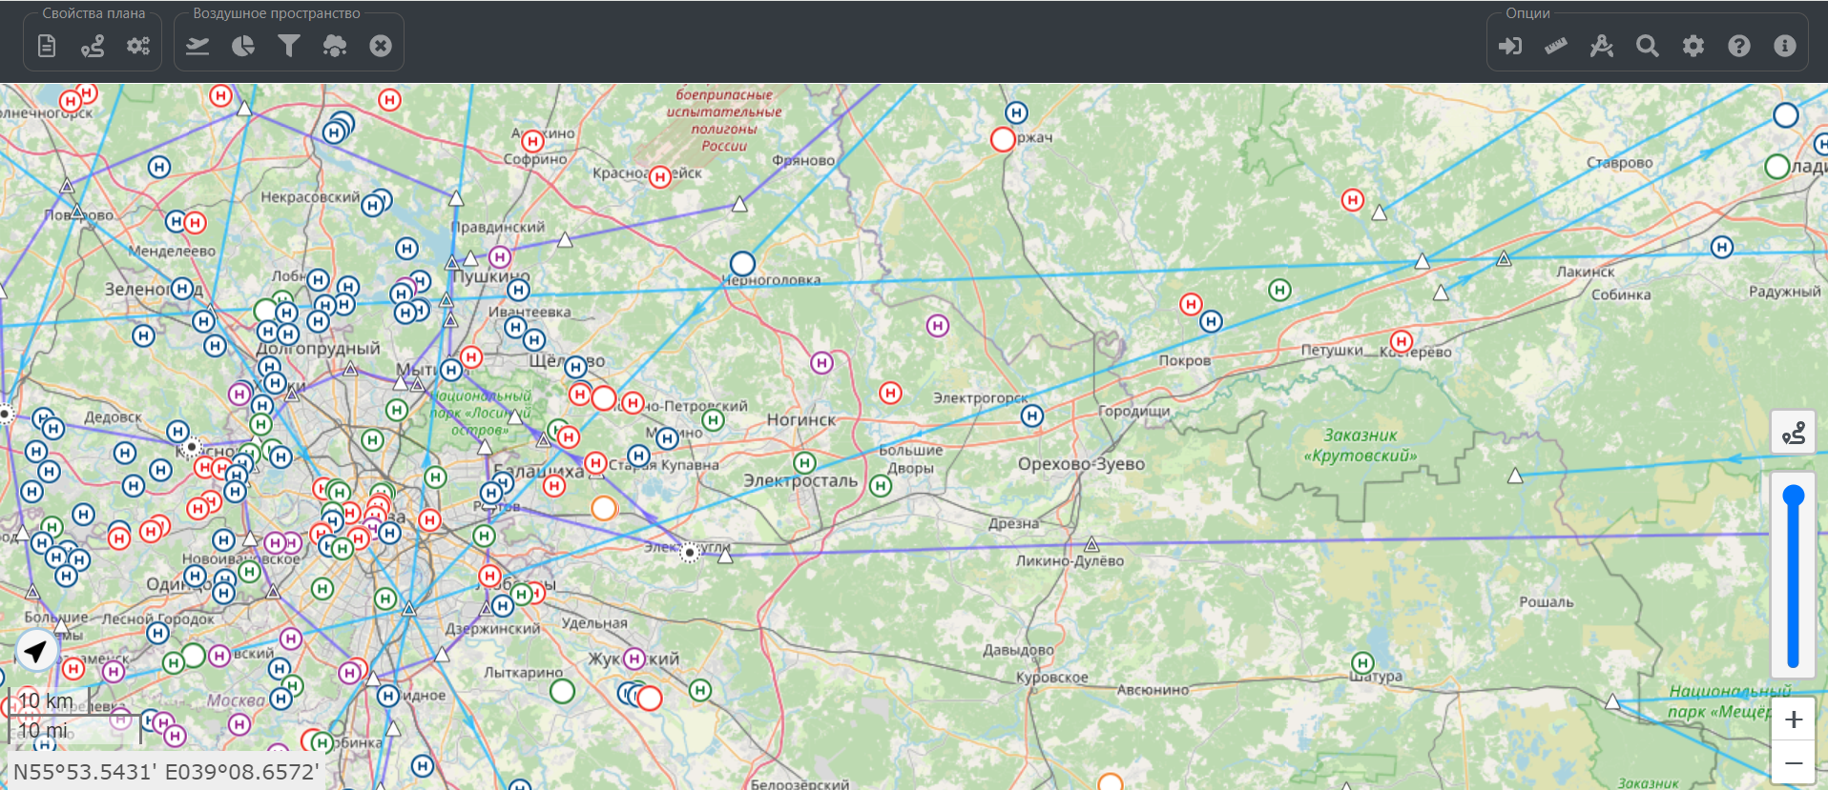
Организация лётной службы (подбор и подготовка лётного, штурманского и операторского состава к полётам (авиационным работам) в различных метеоусловиях, проверка и повышение его классной квалификации, организация, планирование и безопасность полётов, обеспечение ротации и отдыха лётных экипажей);
Штурманское, аэронавигационное и диспетчерское обеспечение полетов;
Метеорологическое и орнитологическое обеспе­чение безопасности полетов;
Медицинское обеспечение полетов.

Slide 5
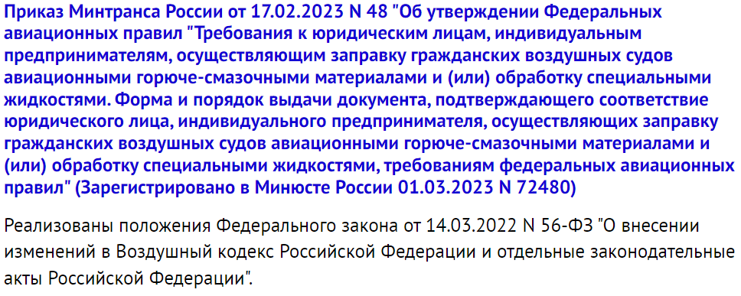
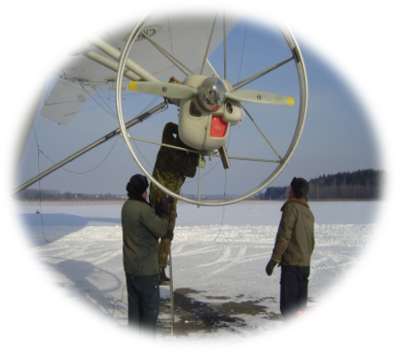
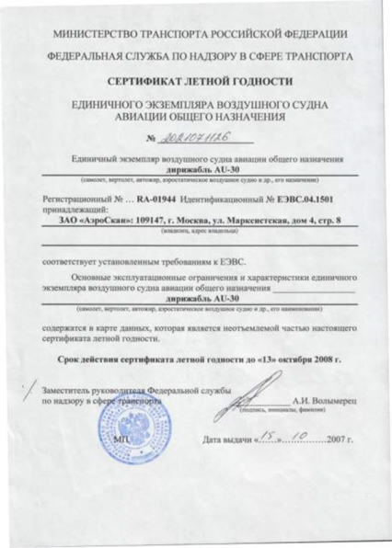
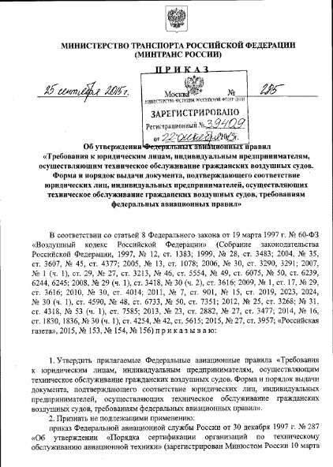
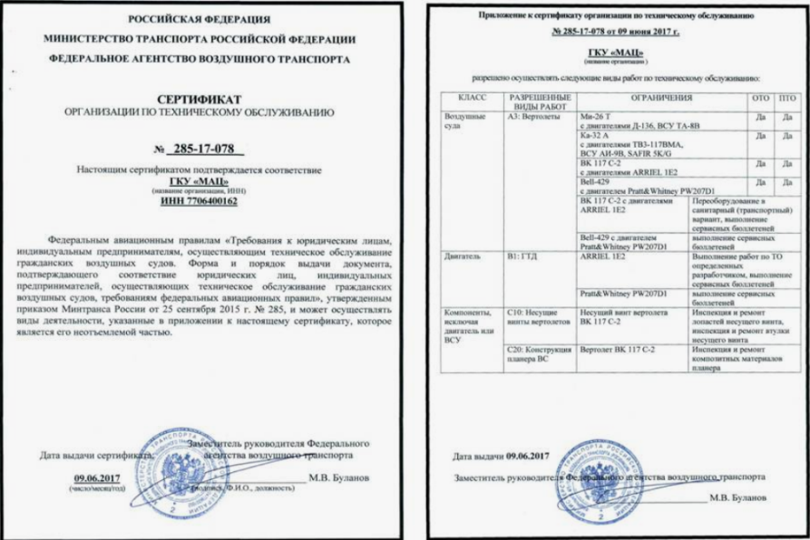
Инженерно-авиационное обеспечение:
Инженерно-авиационная служба (подготовка инженерно-технического состава, текущая деятельность и документооборот по подготовке и обслуживанию воздушных судов);
Создание и использование материальных запасов и резервов (складские и логистические функции);
Формирование, подготовка и организация деятельности причальных аэродромных команд (постоянного и переменного состава) в различных условиях полётов;
Организация и проведение регламентно-ремонтных работ (в части касающейся).
Газо/топливообеспечение дирижаблей и специальной техники, включая организацию доставки, хранения и использования Г-ГСМ, а также утилизацию отходов;
Аварийно-спасательное и противопожарное обеспечение (в авиационном ангаре, на лётном поле и на борту воздушного судна)

Slide 6
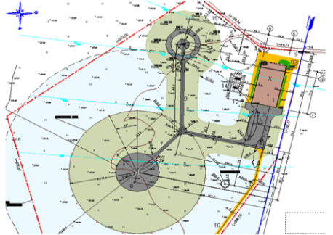
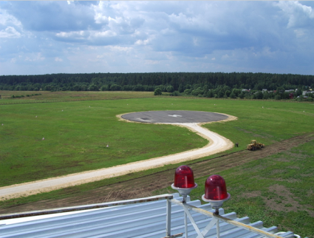
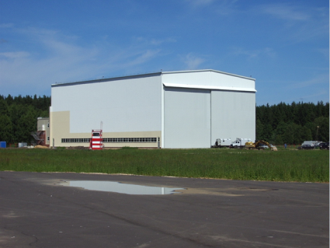
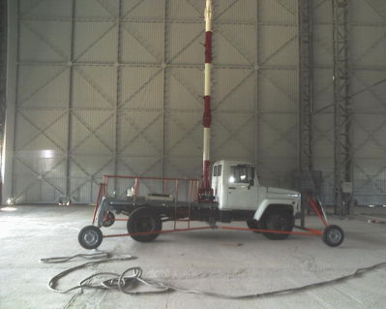
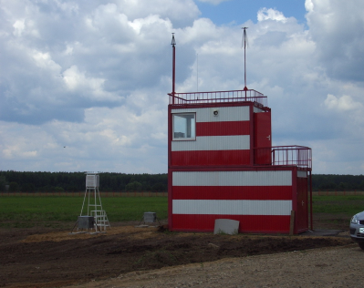
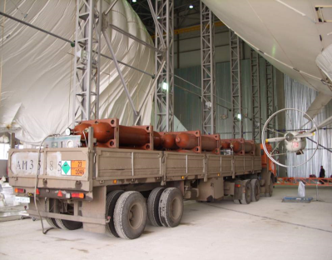
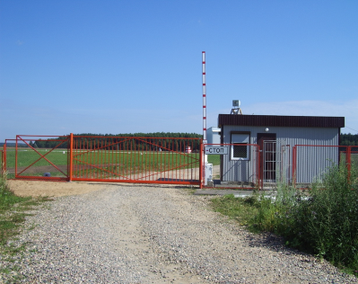
Радиотехническое обеспечение, связь и интернет;
Аэродромно-техническое обеспечение:
Проектирование, строительство и сертификация воздухоплавательного аэродрома (на основании требований ФАП и СНиП);
Подготовка и содержание лётного поля, включая стартово-причальный круг, рулёжные дорожки, стояночные площадки, ограждения, указатели и пр.;
Подготовка и использование мобильных автомобильных мачт;
Подготовка и использование стационарных причальных мачт;
Подготовка и использование специальной аэродромной техники (кормовых удерживающих устройств, автомобилей балластного обеспечения, транспортных мобильных средств оперативного реагирования и др.).
Электро-светотехническое обеспечение полётов (средства стационарного, аварийного и мобильного электропитания и освещения);
Обеспечение безопасности на аэродроме, включая техническое обеспечение охранно-сигнальными системами и организация круглосуточного дежурства специалистами служба авиационной безопасности;
Обеспечение эксплуатация авиационного ангара:
Содержание и эксплуатация зданий, сооружений и помещений;
Содержание и эксплуатация инженерных и тепловых сетей, включая водоснабжение, канализацию, противопожарное оборудование, банно-прачечное обеспечение и пр.;
Проведение всех видов снегоуборочных работ и травоудаления;
Эксплуатация подъемно-крановых механизмов и специальной мобильной подъёмной техники;
Организация и обеспечение питания и отдыха личного состава.

